Slide 1
Разработка программы моделирования передачи сообщений с симметричным шифрованием данных
Выполнил студент группы ИВТ-41
Седов Максим

Slide 2
Текущая реализация лабораторной работы
Каждый вариант содержит пять заданий:
Алгоритм простой замены одного символа на второй
Алгоритм шифрования ГОСТ 28147-89
Алгоритм шифрования RSA
Функция хэширования
Электронная цифровая подпись

Slide 3
Недостатки
Из алгоритмов шифрования, которые используется в настоящее время, изучается только RSA;
Из симметричных алгоритм шифрования рассматривается только устаревший блочный алгоритм ГОСТ 28147-89;
Задание каждого из вариантов содержит один шаг для выполнения;

Slide 4
Требования к программе
Возможность генерации заданий
Возможность загрузки и сохранения заданий в файл с сохранением прогресса
Возможность подсчета количества ошибок, сделанных в ходе выполнения заданий
Обеспечить просмотр и отмену действий, выполненных в ходе выполнения задания
Доступность для различных ОС(Windows, Linux, macOS)

Slide 5
Протоколы передачи данных
Обмен ключами с помощью симметричной криптографии
«Человек посередине»
Протокол «держась за руки»

Slide 6
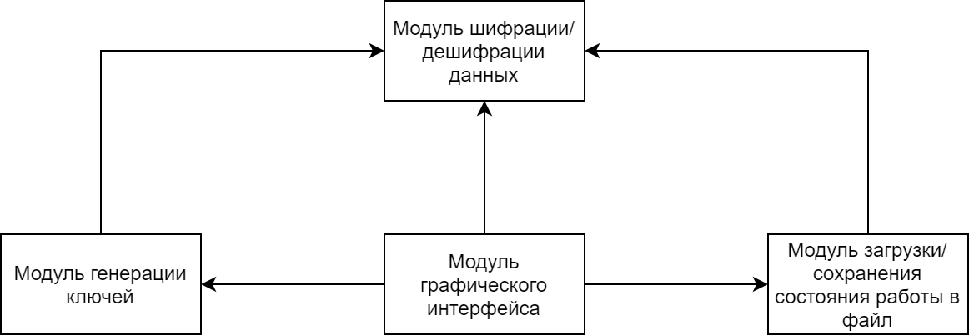
Модульная структура

Slide 7
Алгоритмы функционирования
Алгоритмы генерации заданий
Алгоритмы генерации ключей
Алгоритмы шифрования сообщения
Алгоритмы дешифрования сообщения
Алгоритмы передачи сообщений

Slide 8
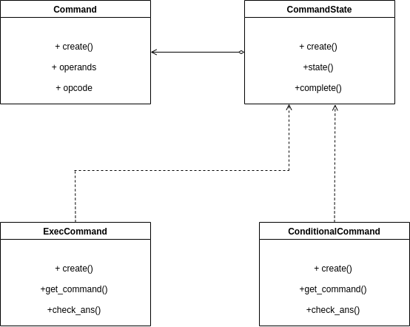
Диаграммы классов

Slide 9



Используемые инструменты разработки

Slide 10
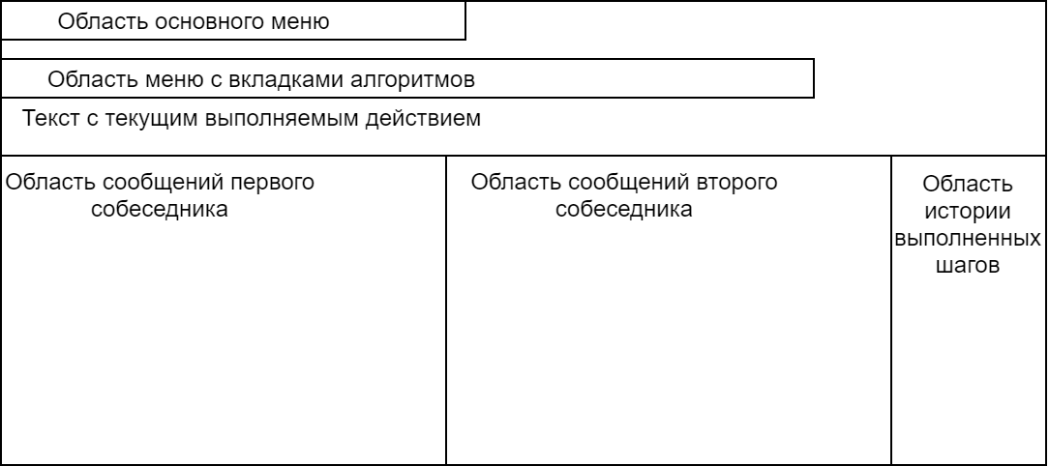
Пользовательский интерфейс

Slide 11
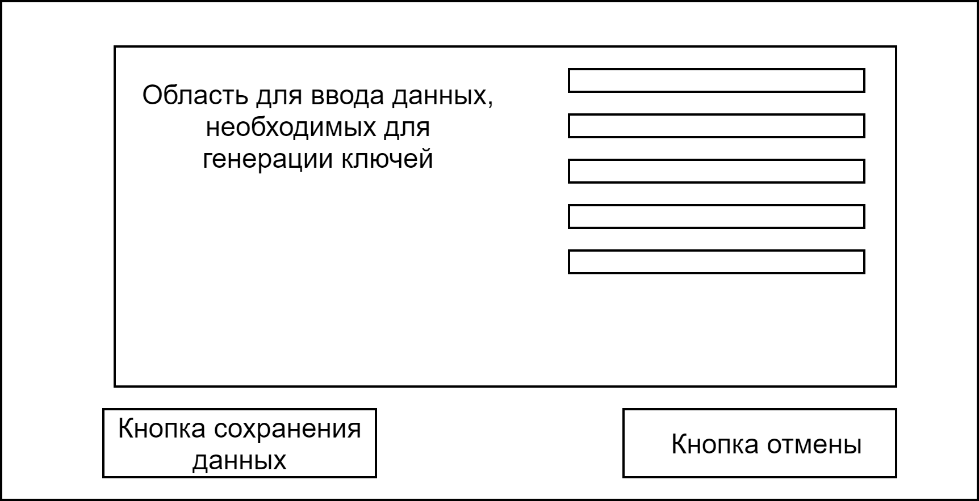
Пользовательский интерфейс

Slide 12
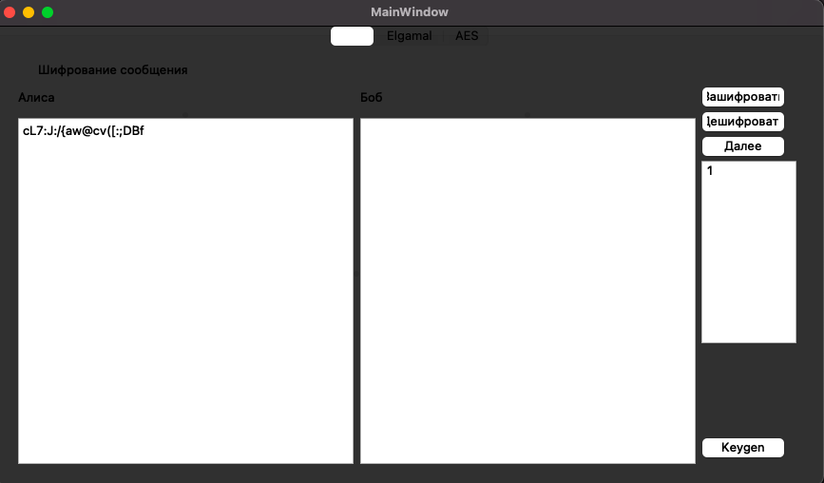
Используемые инструменты разработки

Slide 13
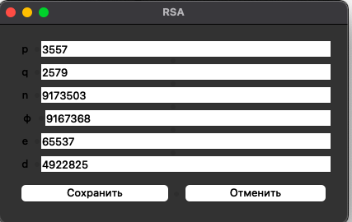
Используемые инструменты разработки

Slide 14
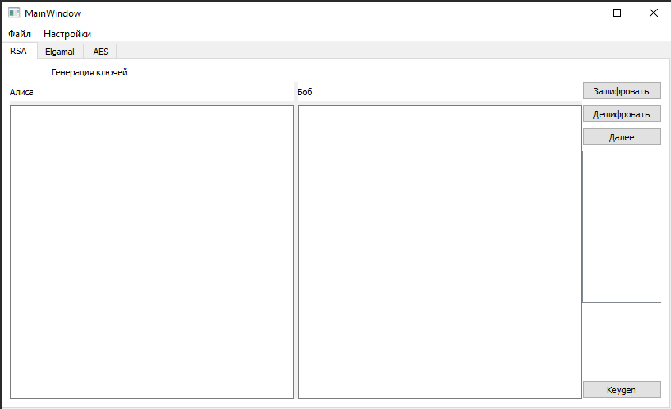
Используемые инструменты разработки

Slide 15
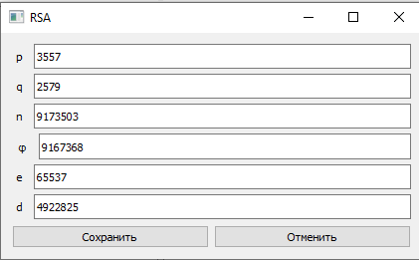
Используемые инструменты разработки

Slide 16
Дальнейшие варианты развития
Добавление новых протоколов передачи данных
Добавление новых алгоритмов шифрования
Шифрование файлов задания при создании, сохранении
Доработка и улучшение графического интерфейса

